Slide 1
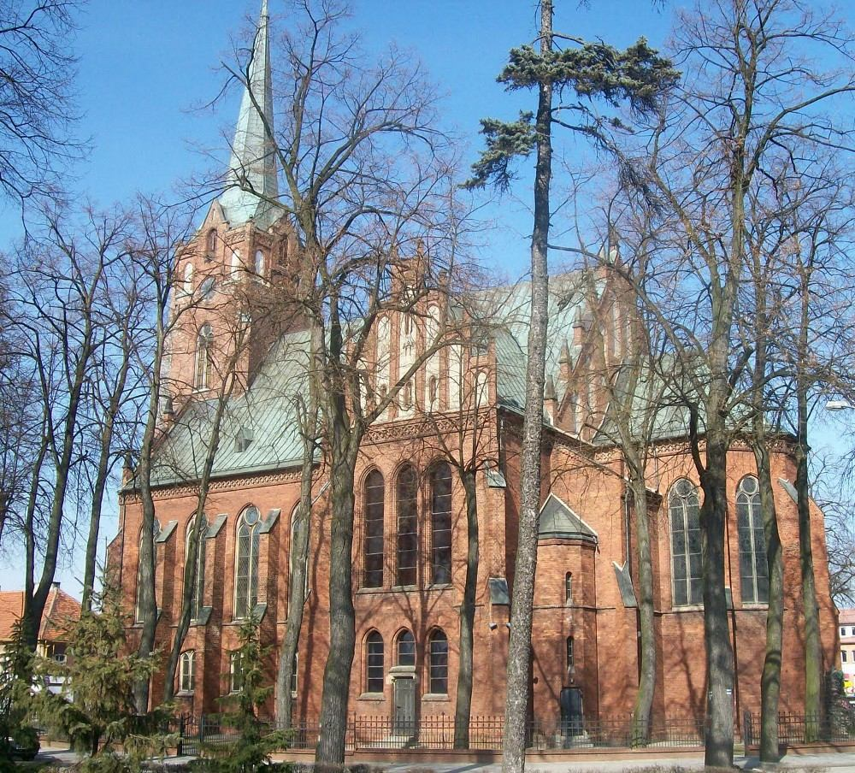
Moja parafia

Slide 2
Historia parafii w Twardogórze
Obecny kościół parafialny pw. M.B. Wspomożenia Wiernych, poprotestancki zbudowany w 1873 r. w stylu neogotyckim na ruinach spalonej pierwotnej świątyni. W ołtarzu głównym znajduje się figura MB Wspomożenia Wiernych, rzeźbiona przez Józefa Szczerkowskiego w 1937 r. Rosnący rozgłos zyskiwanych tu łask daje miejscu sławę Sanktuarium Maryjnego.

Slide 3
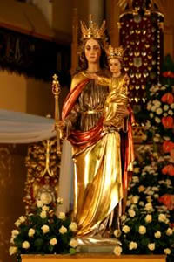
* W 1957 r. przeprowadzono konserwację figury, a w latach 1968-71 przełożono pokrycie dachowe, wyremontowano wieżę oraz 29-głosowe organy. W latach 1986-87 pokryto kościół blachą miedzianą.
* Kuria Wrocławska powierzyła duszpasterstwo parafii twardogórskiej salezjanom w czerwcu 1945r.

Slide 4
Diecezja
W 1994 r. biskup kaliski Stanisław Napierała ogłosił kościół M.B. Wspomożenia Wiernych w Twardogórze Sanktuarium Diecezjalnym Diecezji Kaliskiej. W 1995 r. dokonano koronacji cudownej figury MB koronami papieskimi poświęconymi w Skoczowie, przez papieża Jana Pawła II. W 2003 r. Sanktuarium podniesiono do godności Bazyliki Mniejszej.

Slide 5
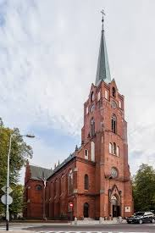

Slide 6
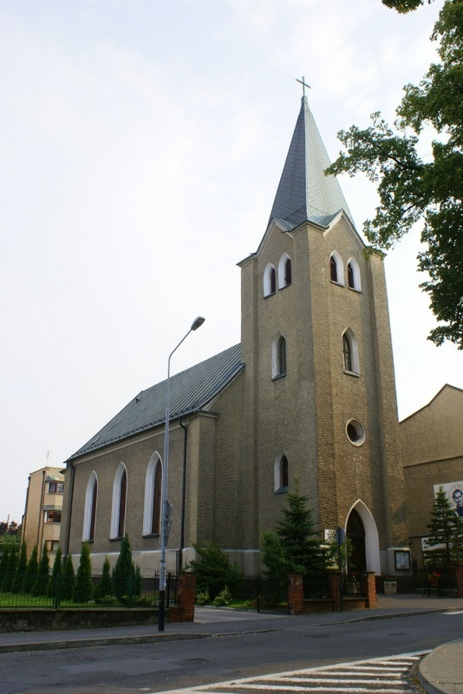
Kościoły parafii Twardogóra
Kościół pomocniczy:
*TWARDOGÓRA - kościół pw. Wniebowstąpienia Pańskiego, wybudowany w 1869 r. jako katolicki kościół parafialny. W 1965 r. odmalowano wnętrze, a w latach 1972-73 przeprowadzono remont elewacji zewnętrznych oraz 16-głosowych organów. W kościele odbywa się całodzienna adoracja Najświętszego Sakramentu.

Slide 7
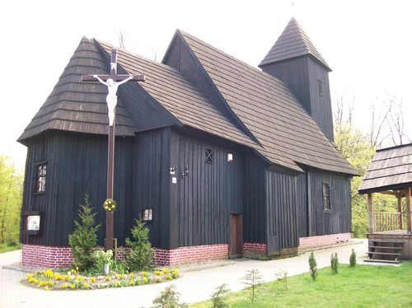
Kościół filialny:
CHEŁSTÓW (3 km) - kościół pw. św. Idziego, zbudowany na początku XVII w., orientowany, jednonawowy, drewniany, na podmurówce ceglanej. W latach 1975-76 przeprowadzono remont gontowego pokrycia dachowego i wieży oraz odnowiono wnętrze.

Slide 8
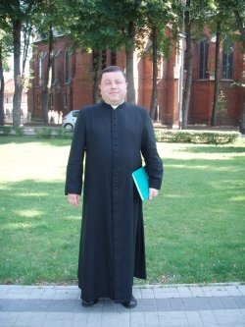
DUSZPASTERZE
KS. RYSZARD JELEŃ
proboszcz parafii, kustosz sanktuarium,
dyrektor domu zakonnego, Dziekan Dekanatu Twardogóra.

Slide 9
KSIĘŻA
KS. JÓZEF WIŚNIEWSKI
KS. ADAM PIASKOWSKI
KS.ADAM DROZD
KS. PIOTR DZIUBCZYŃSKI
KL. PAWEŁ GULKA

Slide 10
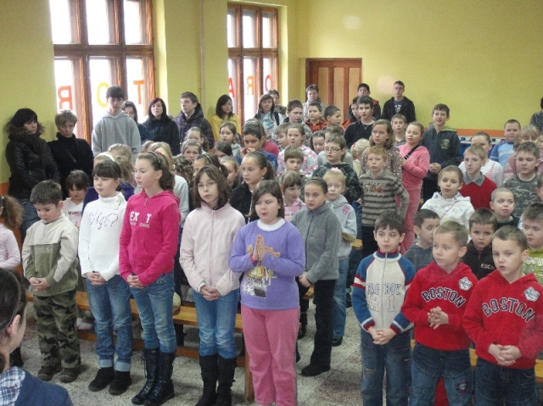
ORATORIUM
Parafia Twardogóra organizuje półkolonie letnie i zimowe dla dzieci w wieku 6-13 lat.

Slide 11
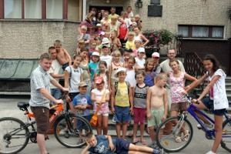
PÓŁKOLONIE LETNIE

Slide 12
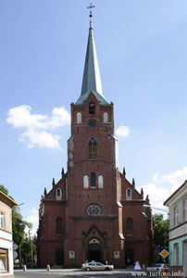

Slide 13
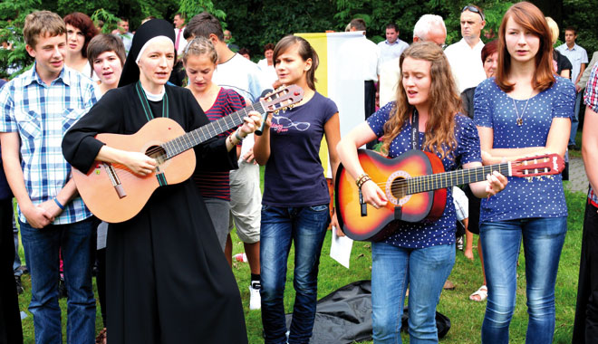

Slide 14
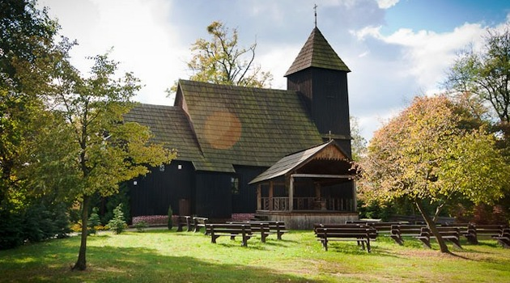
Kościół Św. Idziego

Slide 15
Źródła
* http://www.parafiatwardogora.pl/
* http://salezjanie.pl/twardogora/parafia
https://pl.wikipedia.org/wiki/Bazylika_Matki_Bo%C5%BCej_Wspomo%C5%BCenia_Wiernych_w_Twardog%C3%B3rze

Slide 16
Dziękujemy za uwagę ☺
Prezentację wykonały: Sandra Gradowska i Marta Piech

